Slide 1



ANALISI PREDITTIVA DEGLI INFORTUNI NEL CALCIO
SVILUPPO DI UN SISTEMA DI EARLY WARNING TRAMITE MACHINE LEARNING
PROGETTO PER IL CORSO DI:
MACHINE LEARNING
PROF. GIUSEPPE POLESE
PROF. SSA LOREDANA CARUCCIO
PROGETTO A CURA DI:
FRANCESCO ZAMBRINO
0512119156

Slide 2

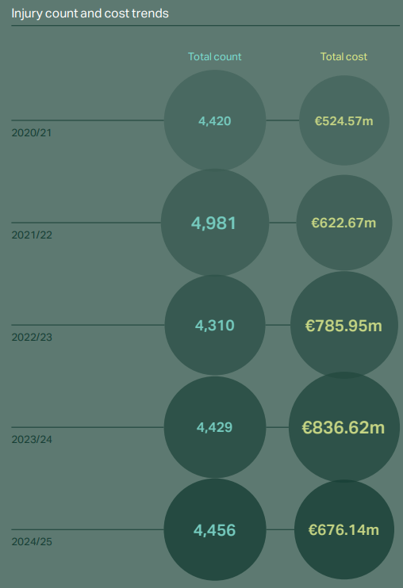
PROBLEMATICA
Infortuni: L'Impatto nel Calcio
Frequenza e Gravità: Gli infortuni muscolari rappresentano una delle cause principali di stop stagionali, con tempi di recupero che variano da settimane a mesi
Danno Economico: Ogni giorno di indisponibilità di un atleta si traduce in una perdita economica per il club e in una svalutazione del "capitale" del calciatore
Danno Sportivo: L'assenza di giocatori chiave riduce le probabilità di successo della squadra e altera i piani tattici dell'allenatore
Limiti della Valutazione Umana: Senza dati oggettivi, lo staff medico fatica a percepire i segnali invisibili di fatica cumulativa che precedono l’infortunio
Dati forniti da Howden, broker assicurativo globale

Slide 3






SOLUZIONE
Prevenzione Proattiva e Early Warning
Dalla Reazione all'Anticipazione: Spostare l'attenzione dal trattamento post-infortunio all'identificazione dei segnali premonitori.
Sistema di Early Warning: Implementazione di un modello di Machine Learning capace di generare allarmi precoci basati su dati oggettivi.
Personalizzazione del Carico: Fornire allo staff tecnico indicazioni mirate per modulare l'intensità degli allenamenti in base allo stato di fatica rilevato.
Ottimizzazione della Performance: Ridurre i giorni di indisponibilità per garantire la massima competitività della rosa durante tutta la stagione.

Slide 4















STRATEGIA ADOTTATA
STEP
1
STEP
3
STEP
5
STEP
7
Acquisizione e Analisi Esplorativa
Interpretazione e Explainability
Feature Selection
Model Selection & Training
STEP
2
STEP
4
STEP
6
Feature Engineering
Validazione e Stress Test
Data Cleaning

Slide 5
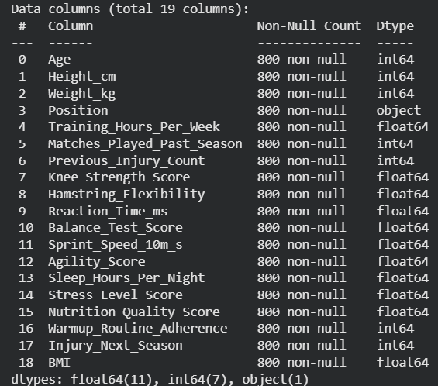
ACQUISIZIONE E ANALISI ESPLORATIVA
È stato utilizzato un campione di 800 atleti con metriche biometriche e prestazionali integrate.
In particolare prevede:
Dati personali e fisici
Performance atletiche
Variabili comportamentali
Variabili storiche
Variabile Target

Slide 6

ACQUISIZIONE E ANALISI ESPLORATIVA
Dall'analisi statistica e tecnica condotta sul dataset è emerso che le tipologie si suddividono nel seguente modo:
Variabili numeriche rappresentano la quasi totalità delle feature
Variabile categorica è rappresentata da una sola feature (Position - posizione in campo)
La Variabile target è binaria
Piccola nota:
la variabile target viene mappata in prima analisi come int ma analisi più approfondite la classificano come binaria

Slide 7

ACQUISIZIONE E ANALISI ESPLORATIVA
Distribuzione perfetta: 50% Sani / 50% Infortunati.
Il dataset bilanciato previene distorsioni nel modello e rende l'Accuracy una metrica di valutazione coerente e onesta.

Slide 8

COMPOSIZIONE DEL CAMPIONE
Ogni ruolo rappresenta circa il 25% del totale, garantendo l'assenza di sampling bias (distorsione del campione)
Significatività: Il numero di istanze per gruppo (circa 200) permette analisi statistiche granulari e affidabili per ogni reparto

Slide 9
QUALITÀ E INTEGRITÀ DEL DATASET
ANALISI MISSING VALUES
CONTROLLO DUPLICATI
Status: 0 Valori Mancanti (100% Integrità)
Impatto: Nessuna necessità di imputazione statistica
Vantaggio: Il segnale originale dell'atleta è preservato senza alterazioni artificiali
Status: 0 Record Ridondanti.
Impatto: Ogni riga rappresenta un evento unico e reale.
Vantaggio: Eliminazione del rischio di Overfitting causato da dati ripetuti.

Slide 10
DATA CLEANING
ANALISI GRAFICA
VARIABILI ANALIZZATE
RIMOZIONE SELETTIVA
Eliminazione dei record non plausibili per evitare che il rumore statistico condizioni l'apprendimento del modello
Utilizzo di Box Plot per individuare valori estremi nelle variabili biometriche e prestazionali.
Focus su Training Hours, BMI, Sleep Hours e Stress Level
NEXT SLIDE

Slide 11
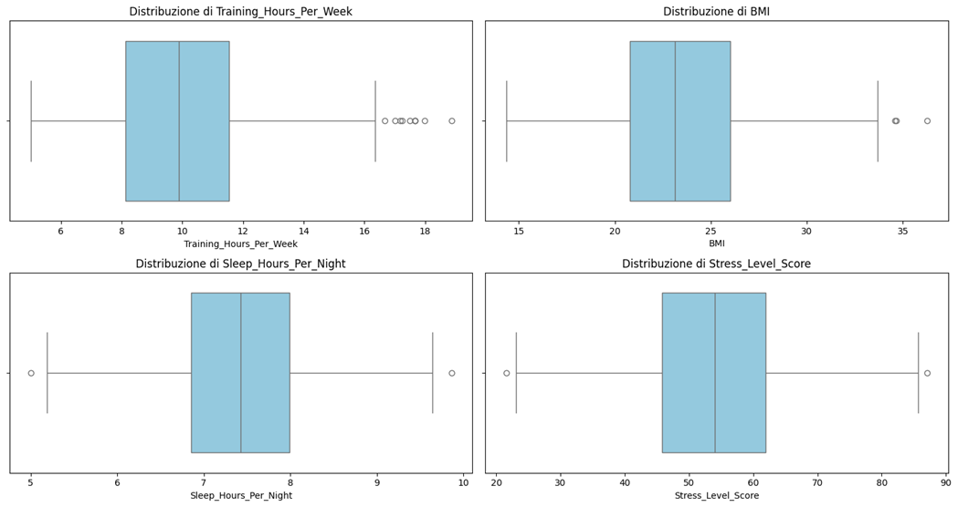

Slide 12
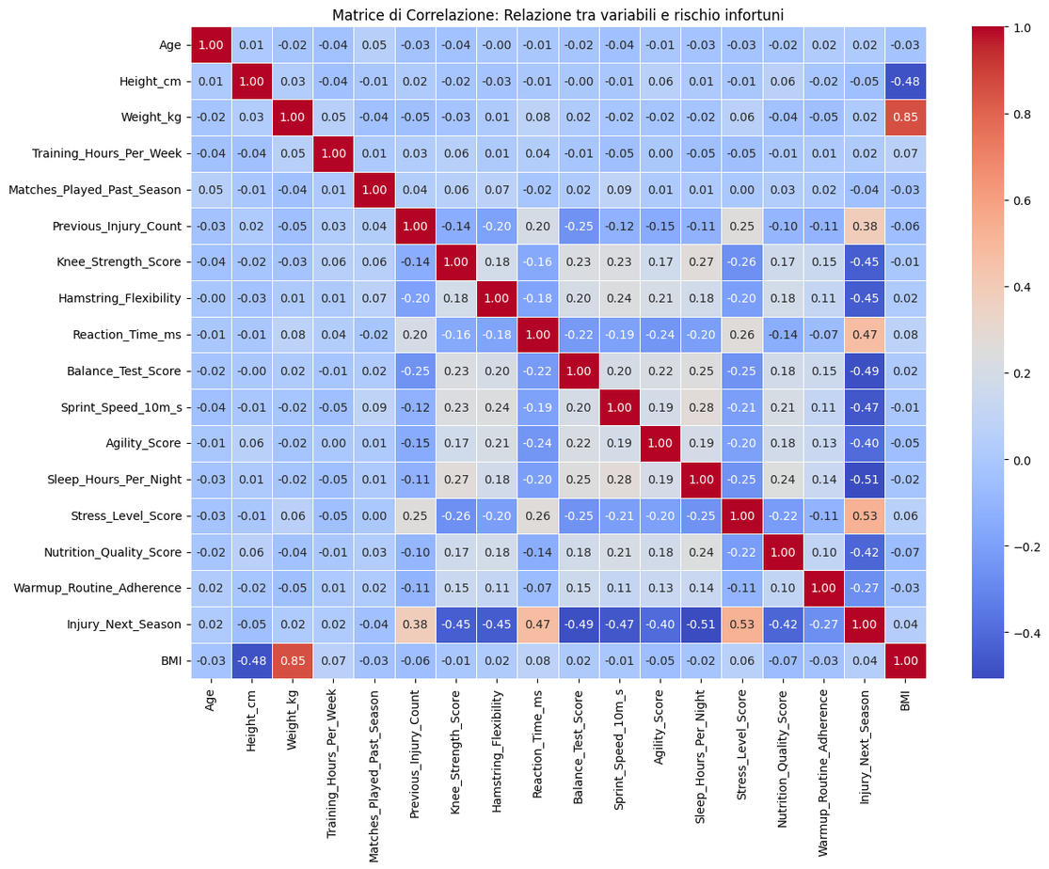



FEATURE SELECTION
È stato effettuato uno studio delle relazioni lineari tra le variabili per identificare ridondanze
Rilevata una correlazione critica di 0.85 tra Weight_kg e BMI
Rimossa la variabile Weight_kg poiché forniva informazioni già contenute in BMI, rischiando di destabilizzare il modello.
Weight_kg
SVINCOLATO

Slide 13

FEATURE ENGINEERING
Creazione di nuovi indicatori biometrici
Le variabili isolate spesso non catturano la complessità dello stato di un atleta.
Fatigue Index: Creato per monitorare il recupero, calcolando il rapporto tra Stress Level e Sleep Hours
Total Workload: Un indice sintetico che aggrega il carico di lavoro complessivo per identificare il rischio di "overtraining"
Rapporti Biomeccanici: Introduzione di parametri come lo Strength/Agility Ratio per evidenziare squilibri funzionali.
Fatigue Index
NEW FEATURE
Total Workload
NEW FEATURE
Strenght/Agility Ratio
NEW FEATURE

Slide 14
MODEL SELECTION
Selezione degli algoritmi: Semplicità vs Complessità
Logistic Regression: Scelta per la sua alta interpretabilità e capacità di modellare relazioni lineari tra le variabili fisiche e l'infortunio.
VS
Random Forest: Un modello non lineare basato su una foresta di alberi decisionali, capace di catturare interazioni complesse tra i dati.

Slide 15


LOGICA DI VALUTAZIONE
GRAVE
LIEVE
Il Rischio del Falso Negativo
Il Rischio del Falso Positivo
1
Rappresenta un atleta a rischio predetto come "Sano"
1
Rappresenta un atleta sano predetto come "A Rischio
1
1
Mancato intervento preventivo, rischio di infortunio grave e lunghi tempi di stop.
Riposo precauzionale o carico ridotto. Un errore "conservativo" accettabile per la tutela del capitale giocatore
1
1
2
2

Slide 16

ANALISI DEGLI ERRORI
MODEL
1
Logistic Regression: Ha dimostrato una capacità superiore nel minimizzare i Falsi Negativi (solo 6 casi su 157)
Accuracy: 94.9%
Random Forest: Nonostante la complessità intrinseca, ha presentato un numero maggiore di Falsi Negativi (10 casi)
Accuracy: 91.1%
MODEL
2

Slide 17
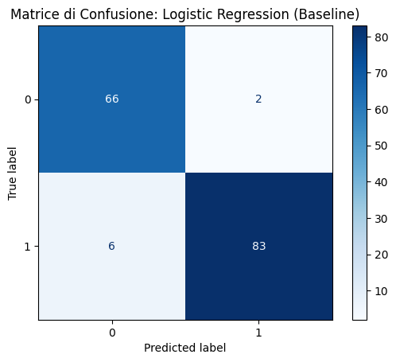
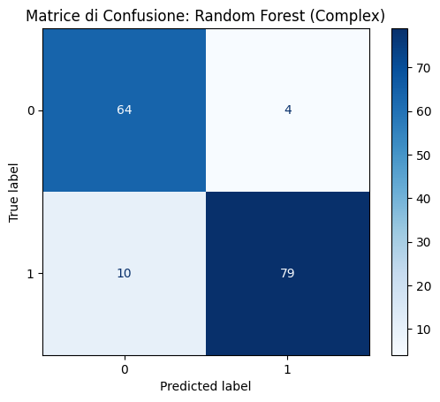
MATRICI DI CONFUSIONE

Slide 18




STRESS TEST
Le matrici mostrate finora si riferiscono a un singolo split casuale. Per garantire che la superiorità della Logistic Regression non sia frutto della fortuna , abbiamo sottoposto i modelli a 5 ripetizioni su split differenti
TEST SUPERATO
MODELLO

Slide 19
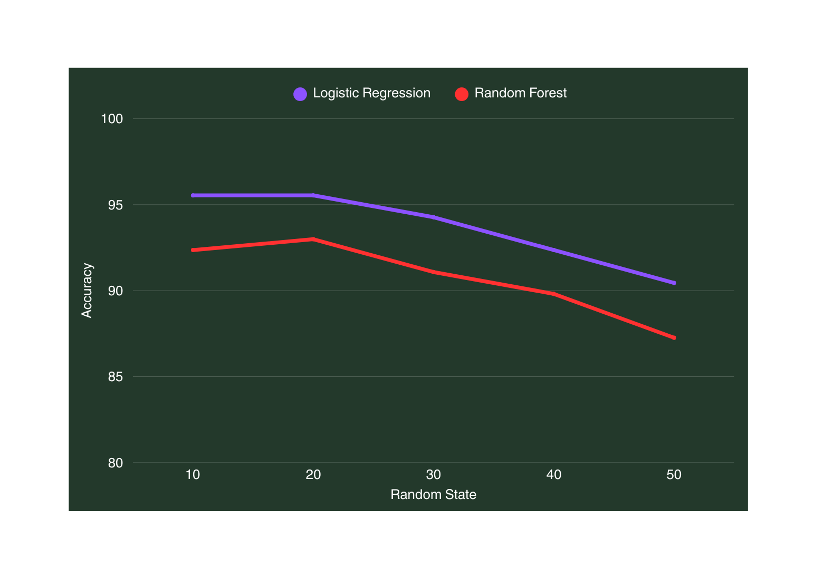
STRESS TEST
La Logistic Regression mantiene un accuratezza sempre superiore fino ad arrivare al quinto test con un valore di 90.45%
Il Random Forest presenta delle statistiche costantemente pegguiri fermandosi invece ad un valore di 87.26%

Slide 20
OTTIMIZZAZIONE E TUNING
Il Random Forest consente l’utilizzo di tecniche, come la Grid Search, per testare sistematicamente diverse combinazioni di parametri.
n_estimators: Numero di alberi nella foresta per bilanciare precisione e computazione
max_depth: Limite alla profondità degli alberi per prevenire l'overfitting
min_samples_split: Numero minimo di campioni per dividere un nodo
Risultato: Nonostante l'individuazione dei parametri migliori, il modello ha continuato a mostrare instabilità nello Stress Test rispetto alla semplicità lineare

Slide 21
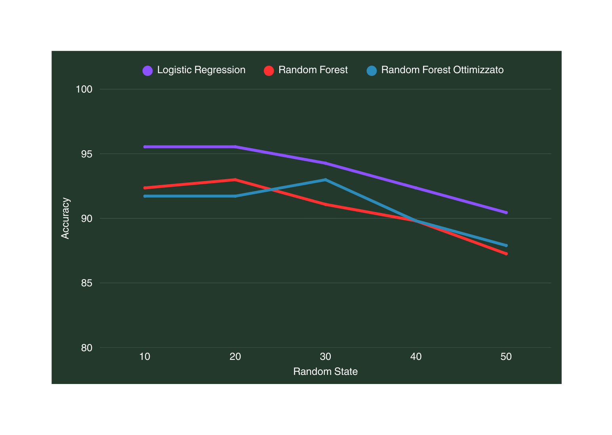
OTTIMIZZAZIONE E TUNING

Slide 22
VALUTAZIONE SLICE-BASED
Questa tecnica consiste nel "sezionare" (da qui il termine slice, fetta) il dataset globale in sottogruppi specifici per analizzarne le performance separatamente.
Un'accuratezza del 94.9% è eccellente, ma è fondamentale verificare che il modello non penalizzi determinati ruoli.
Suddivisione del test set in base al ruolo dell'atleta (Difensore, Centrocampista, Attaccante, Portiere)

Slide 23




VALUTAZIONE SLICE-BASED
RUOLO
ACCURATEZZA
PORTIERE
97%
DIFENSORE
95%
CENTROCAMPISTA
90%
ATTACCANTE
98%

Slide 24
INTERPRETAZIONE DEI RISULTATI
Feature Importance
Dominio fisico e neuromuscolare
Storia e Carico Biometrico
Il numero di infortuni passati e il Fatigue Index si confermano variabili determinanti per il calcolo del rischio
La flessibilità dei bicipiti femorali e i tempi di reazione
Stile di Vita e Performance
Variabili Psicofisiche
Parametri come la qualità della nutrizione, l'equilibrio e la velocità di sprint contribuiscono in modo significativo alla precisione del modello
Anche il sonno e i livelli di stress, seppur in fondo alla Top 10, mantengono un peso rilevante nella valutazione complessiva dell'atleta

Slide 25
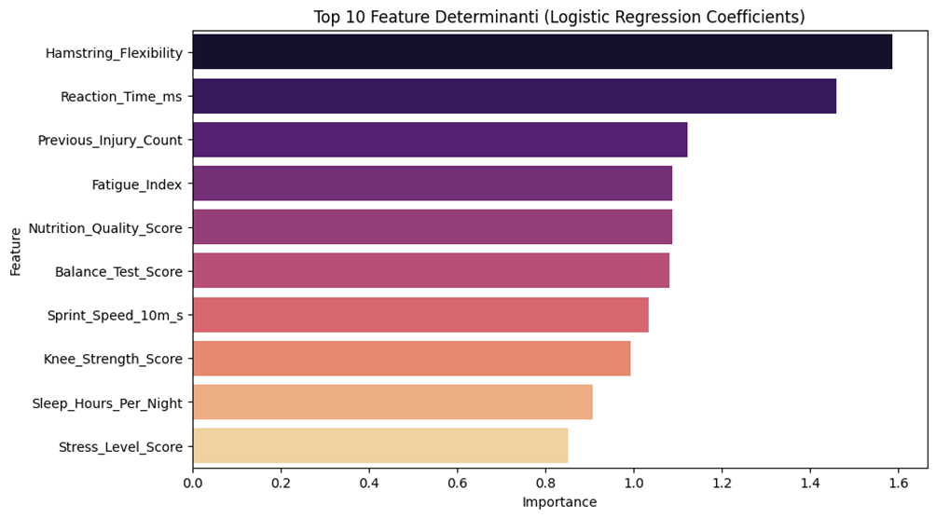
GRAFICO FEATURE IMPORTANCE

Slide 26
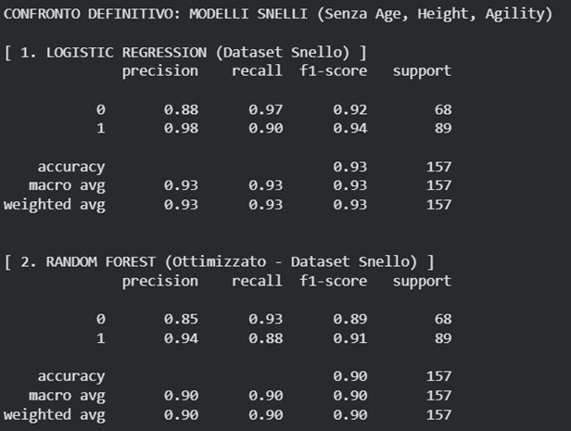
RAFFINAMENTO DEL MODELLO
Riduzione del dataset alle sole feature "Core" per eliminare il rumore statistico
Il Trade-off: Accettata una lieve flessione dell'accuratezza (da 94.9% a 93%) in favore di una maggiore capacità di generalizzazione
Un modello più snello è meno incline all'overfitting e più affidabile quando viene testato su nuovi atleti non presenti nel dataset originale

Slide 27
CONCLUSIONI
Il modello sviluppato si configura come un avanzato strumento di supporto decisionale, ottimizzato per il raggiungimento dell'obiettivo primario: la prevenzione degli infortuni
SCOPO RAGGIUNTO
La Logistic Regression si è confermata la scelta migliore con un'accuratezza del 93% sul modello ottimizzato, garantendo una stabilità superiore al Random Forest
VINCITORE
L'accuratezza costante per ogni ruolo permette di creare piani di recupero specifici per portieri, difensori, centrocampisti e attaccanti
EQUITÀ

Slide 28
SVILUPPI FUTURI
In ottica futura, il progetto pone le basi per...
1
2
Accogliere dati provenienti da fonti eterogenee, come i sistemi GPS e wearable, permettendo di passare da una valutazione statica a un'analisi dinamica del carico di lavoro nel tempo
Un aggiornamento costante del dataset; l'inserimento di nuovi casi reali permette di affinare continuamente la precisione e di adattare le previsioni alle specifiche esigenze di diverse popolazioni di atlet

Slide 29


SVILUPPI FUTURI
In ottica futura, il progetto pone le basi per...
Pallino verde per giocatori non a rischio
3
Evolvere in una piattaforma di monitoraggio dinamico in tempo reale, integrando i dati biometrici con la gestione quotidiana della squadra
e segnalando costantemente e semplicemente il feedback del modello
Pallino giallo per giocatori valtati come a rischio dal modello
Pallino rosso per giocatori indisponibili

Slide 30
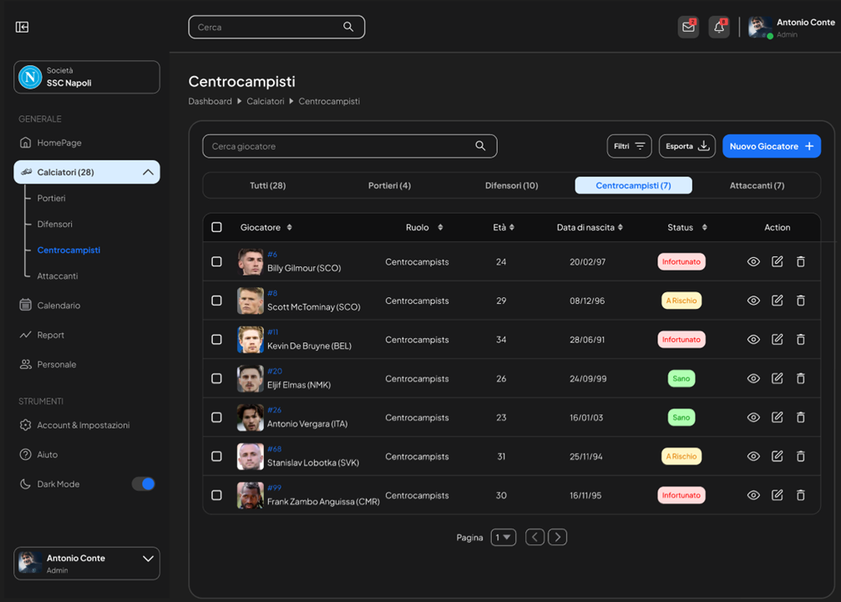
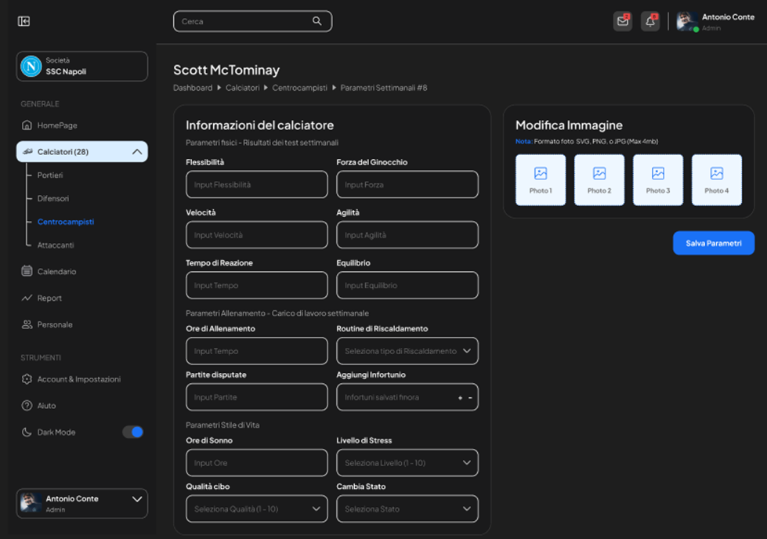
SVILUPPI FUTURI
Esempio di un’ipotetica interfaccia

Slide 31
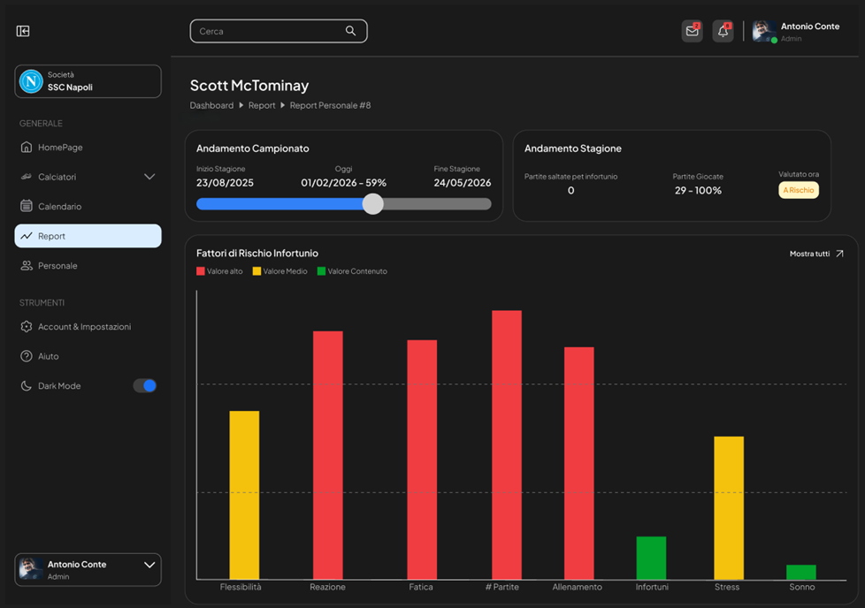
SVILUPPI FUTURI

Slide 32







TECNOLOGIE UTILIZZATE
Dataset
Modellazione e Machine Learning
Interfaccia grafica
Analisi e Manipolazione Dati
Visualizzazione scientifica

Slide 33
ANALISI PREDITTIVA DEGLI INFORTUNI NEL CALCIO
SviluppO DI UN SISTEMA DI EARLY WARNING TRAMITE MACHINE LEARNING
THANK YOU
PROGETTO PER il corsO DI:
MACHINE LEARNING
PROF. GIUSEPPE POLESE
PROF. SSA LOREDANA CARUCCIO
PROGETTO A CURA DI:
FRANCESCO ZAMBRINO
0512119156

